Slide 1
РАЗВИТИЕ ДЕЛИБЕРАТИВНЫХ ПРАКТИК ОБЩЕСТВЕННОГО УЧАСТИЯ НА МЕСТНОМ И РЕГИОНАЛЬНОМ УРОВНЕ В УСЛОВИЯХ АВТОРИТАРНОГО РЕЖИМА
Санкт-Петербург 2022

Slide 2
Цель работы
Исследовать поле научного знания в сфере делиберативных практик общественного участия в условиях авторитарных режимов
(начиная от базовой теоретической модели и постепенно продвигаясь по задачам)
Задачи
Изложение базового описания теории делиберативной демократии, её структуры, методов и эволюции данной теоретической модели;
Анализ работ, посвящённых реализации делиберативных практик в условиях авторитарных режимов, а также составных элементов-институтов, без которых не возможно должное функционирование делиберативной процедуры;
Выявление возможных исходов имплементации делиберативных практик, изначально характерных для исключительно либеральных демократий, в поле публичной политики в условиях недемократических государств.

Slide 3
Делиберативная демократия
Theory of Justice.
Дж. Ролз – теория справедливости и эволюция разума
“Popular Sovereignty as Procedure”
Ю. Хабермас – публичный диалог, коммуникативная демократия
“Deliberation and Democratic Legitimacy”
Д. Коэн – совмещение идей Ролза и Хабермаса и выделение более реалистичного подхода
free discussion among equals, it needs the participants to be not only free and equal, but also «intelligent»
Deliberative Democracy Essays on Reason and Politics, edited by James Bohman and William Rehg.
Cambridge, Mass.: MIT Press, 1997.

Slide 4
Общественное участие
Б.З. Докторов - Теория обогащённых опросов общественного мнения
Трансформационные практики
Политические Инновации – концепции «обучаемых политик»
Китай как пример успешного применения делиберативных практик
Два очевидных возможных исхода позволяют понять, что внедрение делиберативных практик общественного участия не является чем-то угрожающем авторитарной власти, а может послужить причиной её укрепления или постепенной и стабильной трансформации.
He, Baogang & Warren, Mark. (2011). Authoritarian Deliberation: The Deliberative Turn in Chinese Political Development. Perspectives on Politics.

Slide 5
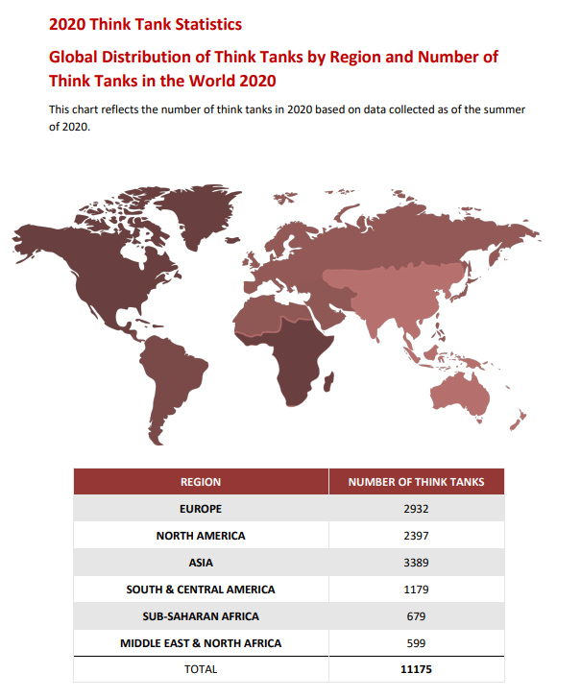
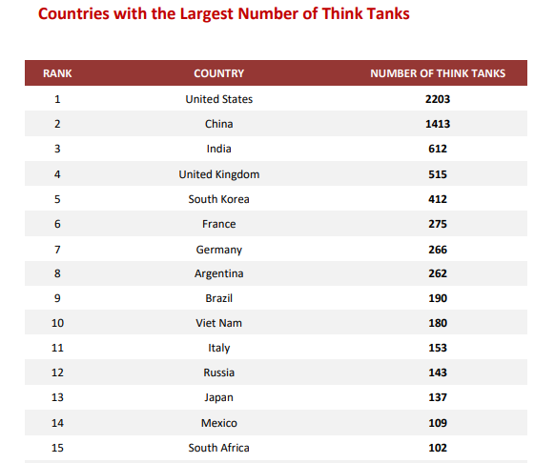
McGann, James G., "2020 Global Go To Think Tank Index Report" (2021). TTCSP Global Go To Think Tank Index Reports. 18. https://repository.upenn.edu/cgi/viewcontent.cgi?article=1019&context=think_tanks

Slide 6
Институциональная призма
Внедрение институтов обеспечивающих возможность общественного участия
1) внедрение снизу – инициативное
2) внедрение сверху – контролируемое
3) внедрение сбоку – в рамках закона, но инициативное = продуманное и осторожное
Сунгуров А.Ю. Как возникают политические инновации:" фабрики мысли" и другие институты-медиаторы. . - М.: Политическая энциклопедия, 2015. - 383 с.
Sajó, András, and Renáta Uitz. The constitution of freedom: An introduction to legal constitutionalism. Oxford university press, 2017.

Slide 7
Многоуровневый Конституционализм
Конституционализм представляет собой набор ожиданий, связанных с поведением правительства, в то время как конституция — это политико-правовой конструкт.
Стык политики и права
«Миф о многоуровневом конституционализме»
Почему так?
Возможно ли построить конституционализм снизу?
Захаров А.А. – Спящий институт федерализма ~ «новый спящий институт»
Медушевский, Андрей Николаевич. "Глобальный конституционализм как правовая теория и идеология переустройства мирового порядка." Сравнительное конституционное обозрение 1 (2020): 15-42.

